Slide 1




מחוברים
תוכנית בין דורית המחברת אתכם –
תלמידי תיכון אורט שם בית הספר לניצולי שואה
תשפ"ג

Slide 2
על מה נדבר היום?
מי מוגדר כיום ניצול שואה?
הזדקנות ומאפייני הגיל השלישי
בדידות
איך מתחילים את ההתנדבות?
הנחיות לביקור
הקשר עם רכז "מחוברים"

Slide 3
מי מוגדר כיום ניצול שואה?
מי שחי תחת הכיבוש הנאצי
מי שחי בארצות שהיו גרורותיה של גרמניה הנאצית
מי שברח משטח הכיבוש
מי שהיה עובר בבטן אימו
! כל גוף מגדיר באופן מעט שונה מיהו ניצול שואה
! הגופים שמגדירים ניצולות הם ועידת התביעות ומשרד האוצר

Slide 4
מי מוגדר כיום ניצול שואה?
מעגל ראשון = ניצולים ישירים
מעגל שני = אנשים שנמלטו
מבתיהם או תושבי צפון אפריקה
מעגל שני
פליטי שואה ששהו במדינות שנכבשו
ו/או שיתפו פעולה עם השלטון הנאצי
ופליטים שנעקרו מבתיהם בשנים 1933-1945
מרביתם עולים מחבר העמים
מעגל ראשון
ניצולי שואה ששהו במחנות השמדה וכפייה, ניצולי הגטאות וניצולים ששהו במקומות מסתור בשנים
1933-1945

Slide 5

מה אומרים המספרים?
בישראל חיים כ-150,600 ניצולי שואה ונפגעי התנכלויות אנטישמיות בתקופת השואה.
60% מהניצולים הן נשים ו- 40% הם גברים.
הגיל הממוצע הוא 87.5.
10% בלבד מכלל הניצולים נשואים.
63% מהניצולים ילידי אירופה ו-37% מהניצולים ילידי אסיה וצפון אפריקה.
כל יום נפטרים בישראל כ-41 ניצולים.

Slide 6
בואו נדבר על זקנה

Slide 7
מה קורה לגוף ולנפש כשמזדקנים?
בדידות-התבודדות
בעיות זיכרון
ירידה במצב הבריאותי -תפקודי
התדרדרות במצב הנפשי: דיכאון, חרדה ועוד
שינויים במצב המשפחתי
פרישה מעולם התעסוקה
אובדן העצמאות/
הערך העצמי
תהליך ההזדקנות

Slide 8
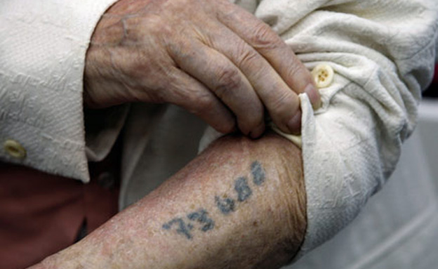
אילו מאפיינים של הגיל השלישי
ניתן למצוא אצל ניצולי שואה?
חרדת נטישה
אגרנות וחסכנות
תגובות מוקצנות לאובדן ומוות
מצב בריאותי ירוד
חזרה לעבר

Slide 9
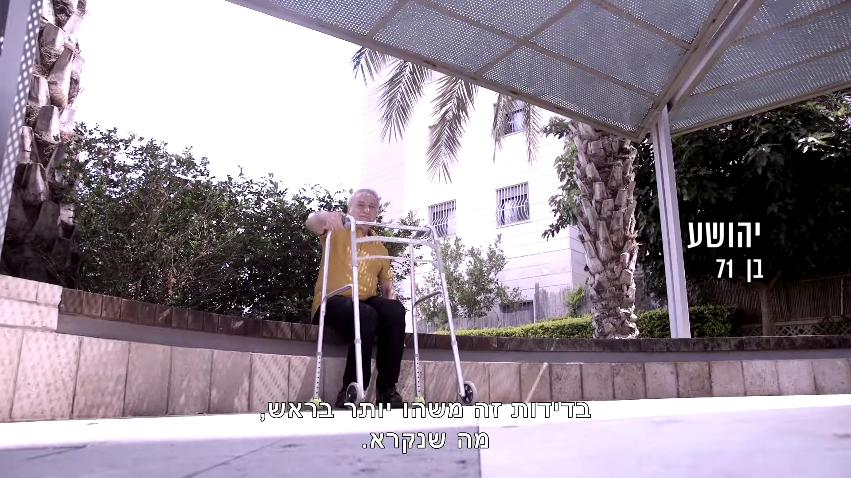
נצפה ביחד בסיפורו של יהושע

Slide 10
יהושע מספר בסרטון שתחושת הבדידות שלו נובעת מ:
בדידות
מחסור במסגרות חברתיות מתאימות
פרישה ממסגרות עבודה
אובדן משמעות
פרידה מחברים ובני משפחה
קושי ביציאה מהבית

Slide 11
כדאי לדעת ש...
להיות מוקף אנשים -
לא בהכרח אומר שהאדם לא חש בדידות
קשר משמעותי יפיג בדידות (ולא פנאי משמעותי)
אפשר להיות לבד ולא להרגיש בודד

Slide 12
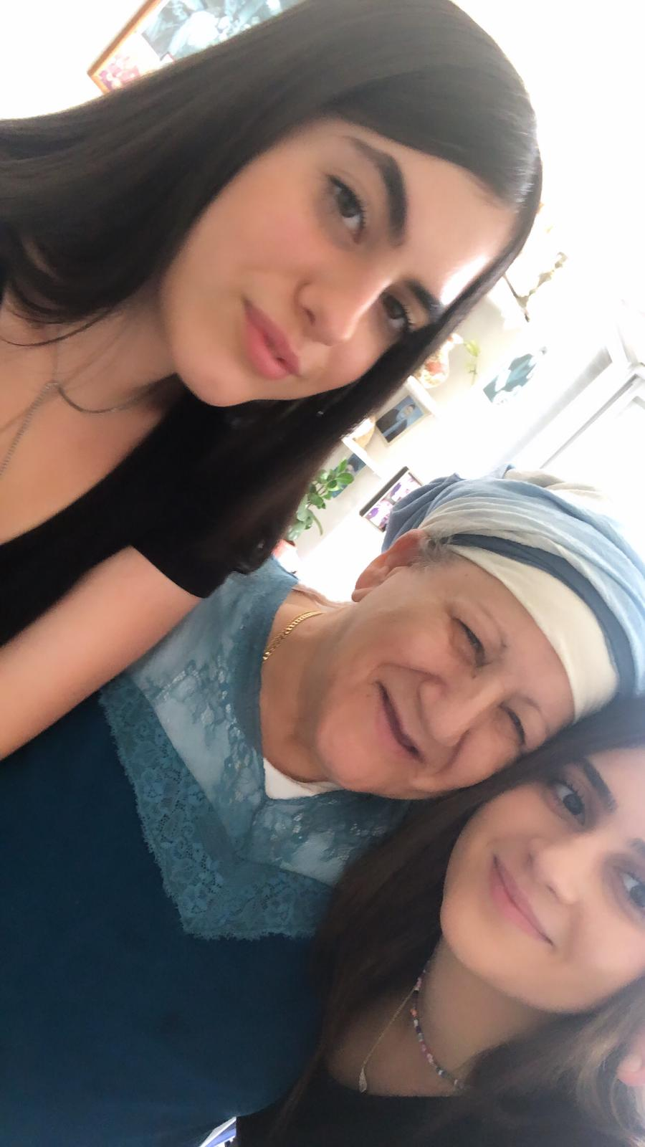
לתמיכה חברתית בזקנים ניצולי שואה עשויה להיות השפעה רבה על איכות חייהם ועל רווחתם הנפשית בתקופת חיים זו.
Agneessens, Wageg & Lievens, 2006))

Slide 13
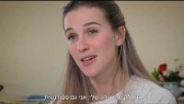
וכאן אתם נכנסים לתמונה!

Slide 14

איך מתחילים? מתקשרים לניצול.ה
- הצגה עצמית ברורה + אזכור פרויקט "מחוברים"
- אימות הפרטים (כתובת הניצול וכיוצ"ב)
- הצגת מטרות הביקור ("אשמח להכיר ולשוחח אותך.." )
- תיאום פרטי הביקור
- במידה ולא ניתן לתאם עם הניצול יש לתאם הביקור
עם בן משפחה/איש קשר/מטפלת
- עדכון הרכזת לגבי השיחה ותוצאותיה

Slide 15
תסריט אפשרי לשיחה הראשונה
שלום, שמי _____ ואני מתנדב.ת בתוכנית "מחוברים". תוכנית שמחברת בין בני נוער לשורדי שואה.
שים.י לב כי בעת הצגתך חשוב לדבר לאט וברור, ייתכן ויהיו שאלות לגבי זהותך או זהות הארגון.
מידע נוסף על התוכנית: מחוברים היא מיזם משותף של משרד הרווחה, הקרן לרווחת נפגעי השואה ורשת אורט.
אנחנו לומדים בתיכון אורט גבעת רם וההתנדבות בתוכנית הזו נעשית בזוגות. יחד איתי מתנדבת שי.
שי ואני רוצים לבוא, להכיר אותך ולבקר אותך בביתך.
מיכל המורה שלי שביקרה אצלך אמרה שאת גרה ברחוב .......
חשבנו להגיע ביום שלישי הקרוב בשעה 16:00. האם היום והשעה נוחים לך?
את רוצה לרשום את מספר הטלפון שלנו?
...
מעולה, אז אנחנו נגיע אליך ביום שלישי בשעה 16:00. להתראות.

Slide 16
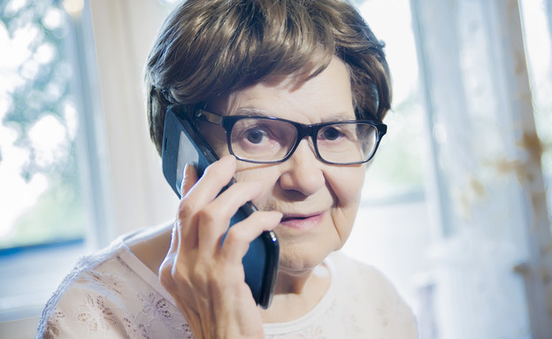
תגובות אפשריות של הניצול.ה לשיחה
- התרגשות ושמחה
- בלבול
- שאלות לגביכם או לגבי התוכנית
- התייחסות למצבם הבריאותי ו/או הכלכלי
- עצב
- הכרת תודה

Slide 17
הנחיות לגבי הביקור
"ביתי הוא מבצרי":
- זיכרו שאתם זרים שנכנסים לאדם קשיש הביתה
- אל תשפטו אותו ואת ביתו
- התנהגו בנימוס (התחשבו בכללי המקום.
לדוגמא, שאלו: "איפה אני יכול לשבת?")
היכרות:
- הציגו את עצמכם: ספרו על עצמכם ועל המשפחה. ספרו
באיזו כיתה אתם,... שתפו. תחביבים...
- שיח על השואה – רק אם עולה מצד הניצול

Slide 18
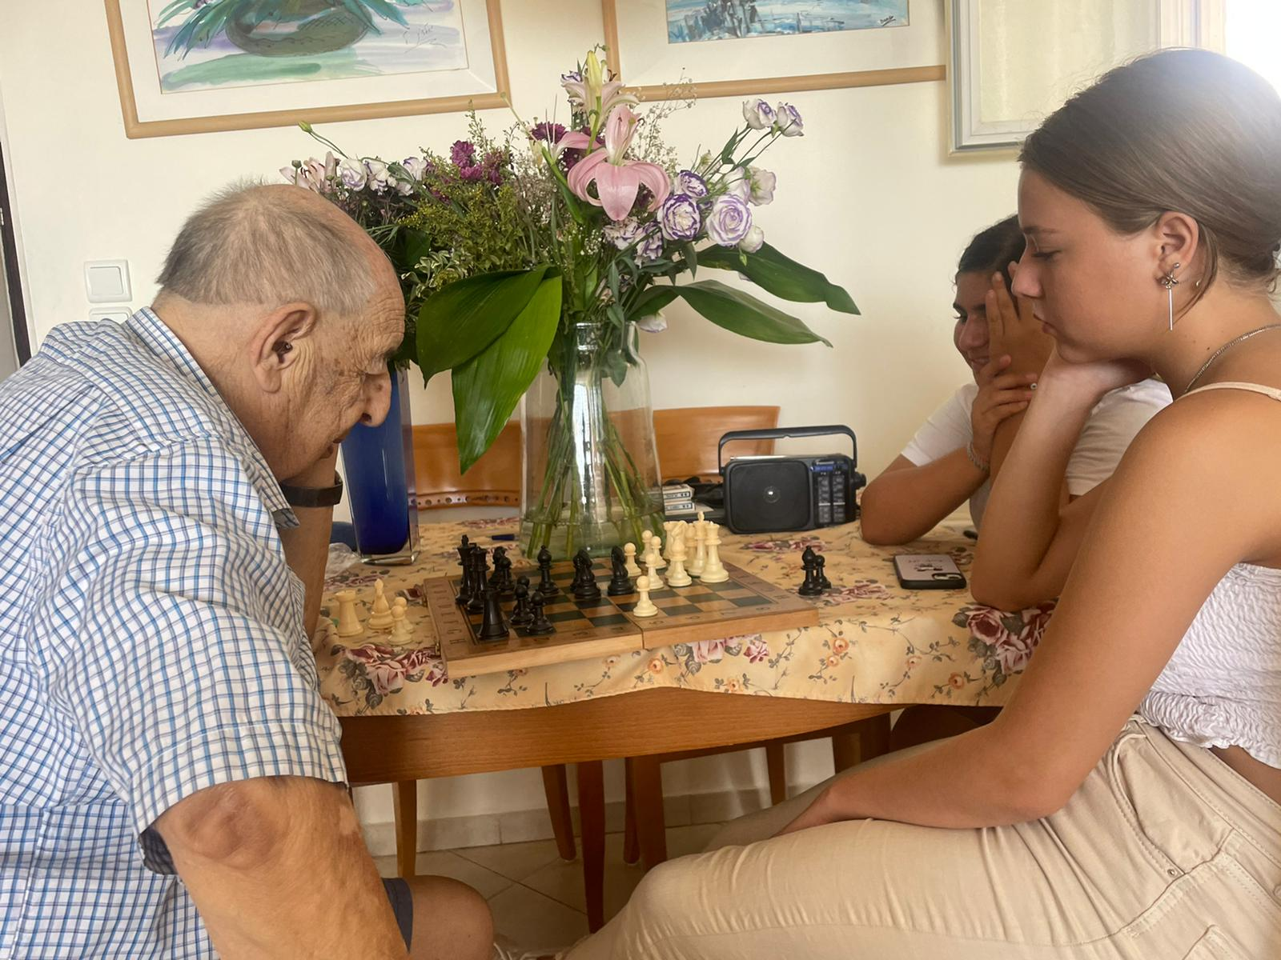
הצעות למהלך המפגש
- שיתוף לגבי כתבה מעניינת שקראתם
- סיוע בתפעול הטלפון הנייד/המחשב
- שיחה על נושאים אקטואלים כמו הבחירות
- משחק: קלפים, רמיקוב, תשבץ, שח-מט ועוד
- התבוננות באלבומי תמונות
- ההאזנה לסיפור חיים
- יציאה להתאוורר ביחד במרפסת או על ספסל בחוץ
- צפייה יחד בתוכנית משותפת

Slide 19
סיום הביקור - הפרידה
- הודו על המפגש
- שאלו את הניצול.ה האם הם מעוניינים שתגיעו לבקרם שוב?
- דווחו על מקרים חריגים לרכז/ת מיכל

Slide 20
עשה ואל תעשה
נסו לקבוע שעה ויום קבועים למפגש, ללא שינויים
במידה וחייבים לבטל מפגש - יש להודיע לניצול
אם מאחרים - יש להודיע לניצול

Slide 21
עשה ואל תעשה
להימנע מהתערבות בסוגיות משפחתיות
אין לקבל מתנות (מותר מתנות סמליות בלבד)
אין לפרסם פרטים של הניצול ותמונות שלו ברשתות חברתיות

Slide 22

הקשר איתי - רכז "מחוברים" כולל
הקשר עם רכז/ת מחוברים
דיווח על מקרים או אירועים חריגים
דיווח לאחר המפגש הראשון
פניה לקבלת יעוץ/מידע
דיווח שוטף
השתתפות באירועי שיא משותפים
הצעת רעיונות כיצד לתת במה לתוכנית בביה"ס
השתתפות במפגשי הדרכה/תמיכה אחת לחודש
שליחת תמונות וסרטונים מהמפגשים המשותפים

Slide 23
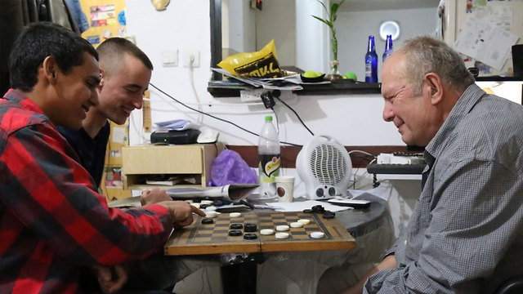
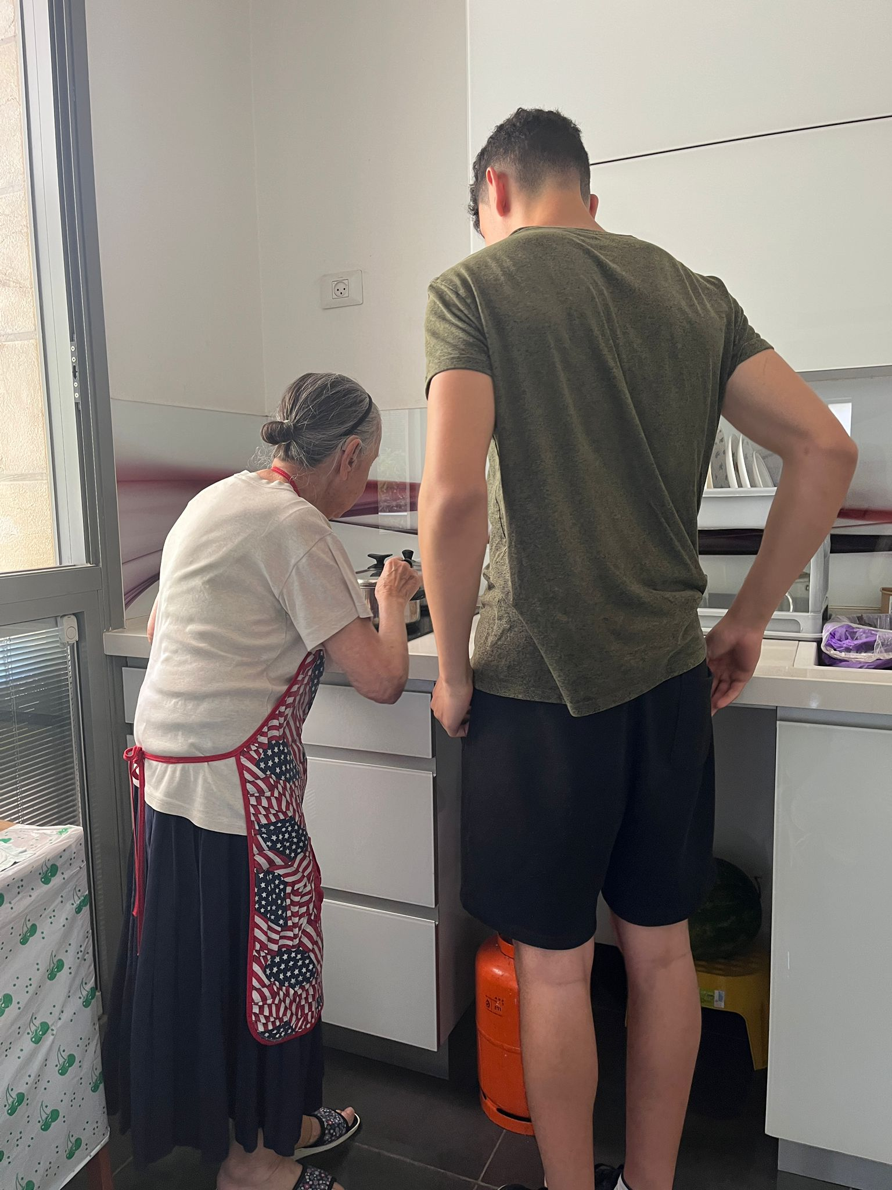
תודה על זמנכם ובהצלחה בהתנדבות!

